Slide 1
W3 Project Building mySQL Data-base
David Tejedor

Slide 2




PROJECT INFO
Data sets iniciales:
7 ficheros csv – actor, category, film, inventory, language, old_HDD & rental.
Some info: Información sobre las diferentes bases de datos de un videoclub.
Complejidad: Baja complejidad de datos
Tiempo de trabajo empleado: 2 días
Proceso de trabajo:
Data exploration and cleaning.
Building the database.
Some SQL queries.

Slide 3


DATA EXPLORATION AND CLEANING
Info del df.
Comprobación de nulos y duplicados.
Exploración por columnas de valores.
Consistencia de datos:
Eliminación de columna last update – valor repetido no aporta información.
Creación de columnas ‘complete_name’ en dfs ‘actor’ y ‘old_HDD’ concatenando, y ‘film_id’ y ‘actor_id’ en df ‘old_HDD’ iterando sobre dfs ‘película’ y ‘actor’ respectivamente.
Inconsistencia del ‘inventory_id’ en tablas ‘inventory’ y ‘rent.
Otras inconsistencias.
Exportación de datos clean a csv.

Slide 4

BUILDING THE DATABASE
Creación de DB proy_videoclub en SQL a través de SQLAlchemy y conexión a la misma (también a través de Workbench, pero más tediosa).
Carga de datos: Importación de los csv limpios a SQL a través de SQLAlchemy.
Selección de primary keys y foreign keys y creación de relaciones entre tablas a través de Workbench:

Slide 5
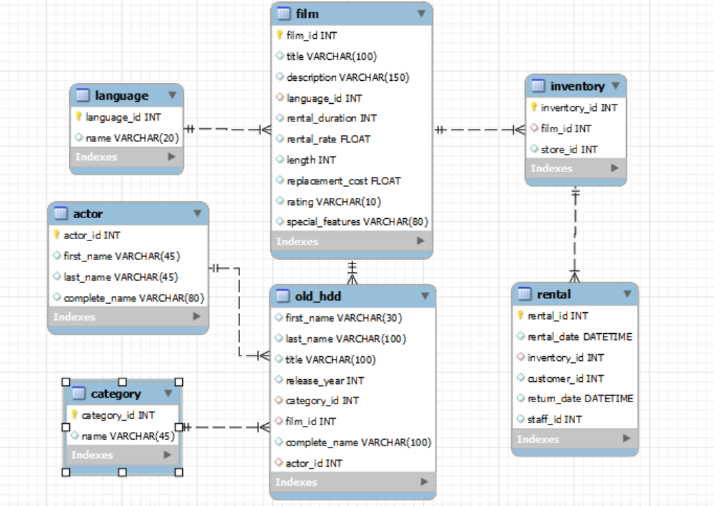
EER DIAGRAM (inicial)

Slide 6

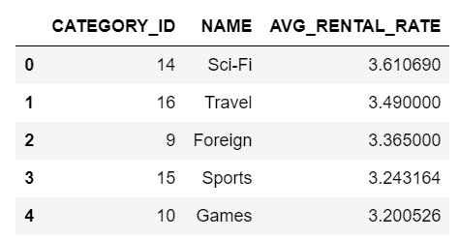
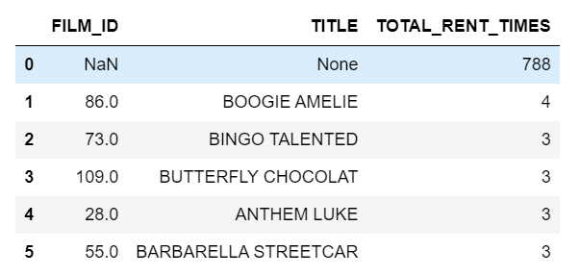
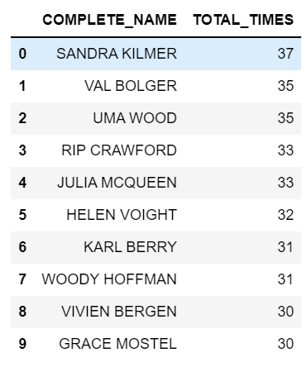
SOME SQL QUERIES
¿Cuántas películas se están alquilando?
¿Cuáles son las 5 películas más alquiladas?
Lista de categorías ordenadas por su ‘rental_rate’ medio:
¿Cuáles son los 10 actores/actrices que más salen en las películas?

Slide 7
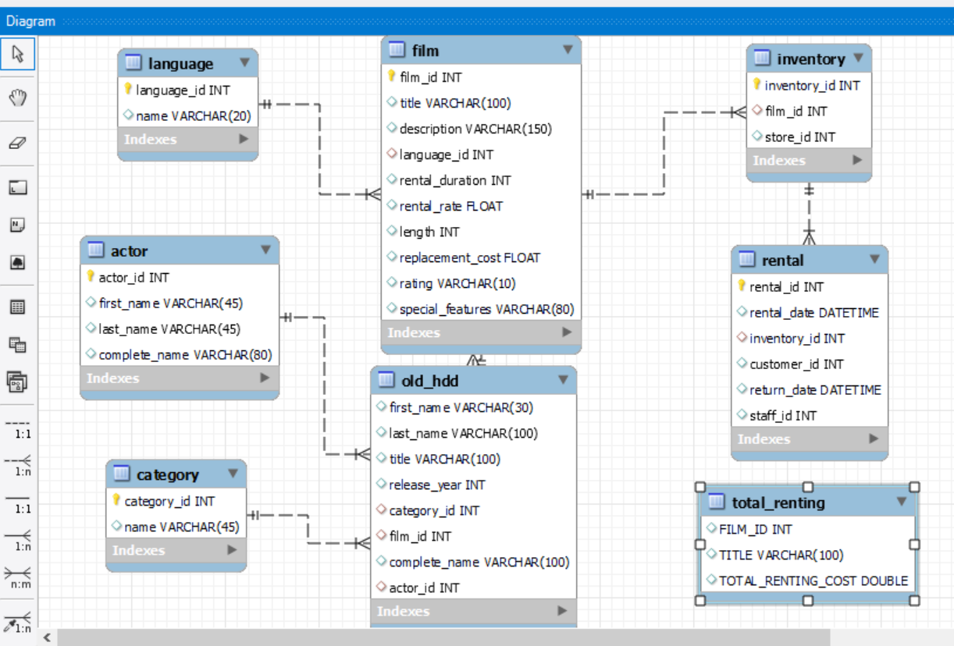
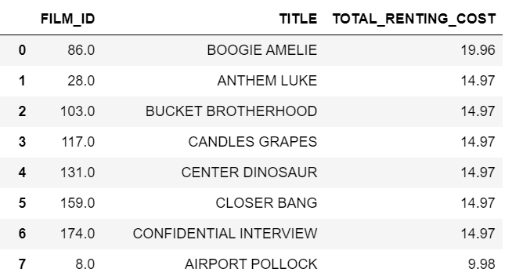
EER DIAGRAM (final)
Creación de tabla ‘total_renting para indicar la facturación por película

